Slide 1

ỦY BAN NHÂN DÂN QUẬN 8
TRƯỜNG TIỂU HỌC NGUYỄN TRUNG NGẠN
MÔN:ĐẠO ĐỨC

Slide 2


Đạo đức
Bài 3
Bảo quản đồ dùng cá nhân (tiết 2)

Slide 3




Slide 4

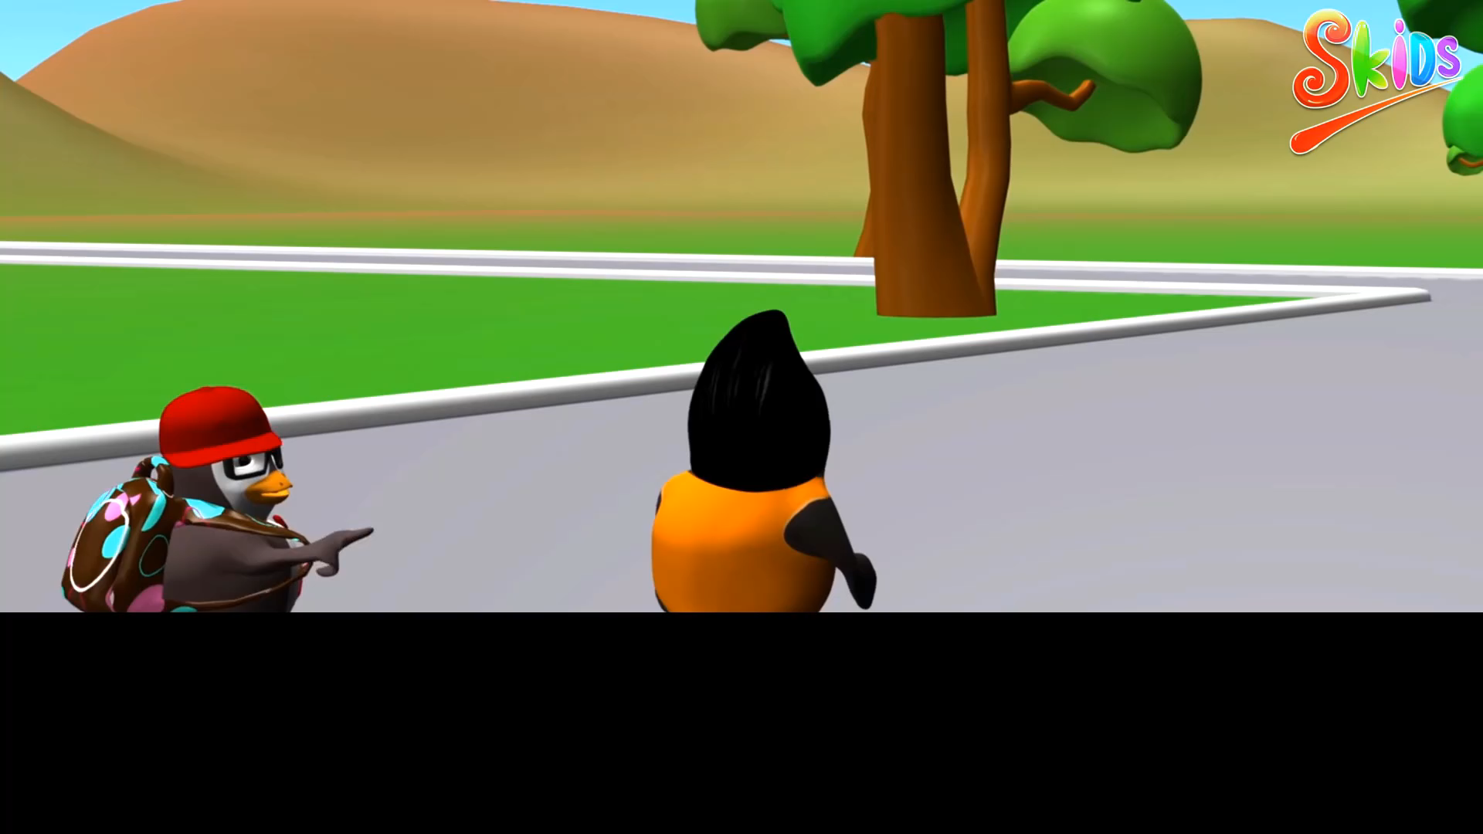


Cùng xem video nhé

Slide 5

Theo em, vì sao cần phải bảo quản đồ dùng cá nhân?

Slide 6



- Biết bảo quản thì đồ dùng cá nhân mới bền, đẹp và sử dụng được lâu dài.
- Biết bảo quản thì đồ dùng cá nhân mới phục vụ hiệu quả cho việc sinh hoạt, học tập của mình.
- Bảo quản đồ dùng cá nhân chính là thực
hành tiết kiệm; thể hiện lòng hiếu thảo đổi
với cha mẹ; thể hiện trách nhiệm của em
đối với bản thân và gia đình.
Notes:
Thầy cô lượt bớt ý không cần thiết theo ý mình.

Slide 7




Slide 8
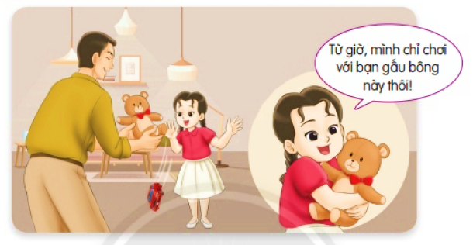
1
Nhận xét về việc làm của Cốm. Nếu là Cốm, em sẽ làm gì?

Slide 9

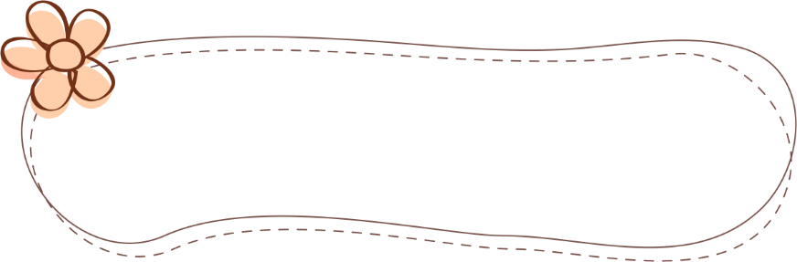

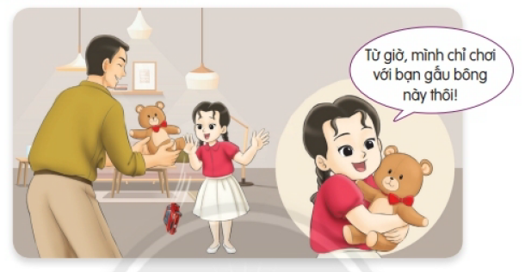



Nhận xét về việc làm của Cốm. Nếu là Cốm, em sẽ làm gì?

Slide 10

Nhận xét về việc làm của Cốm. Nếu là Cốm, em sẽ làm gì?

Slide 11
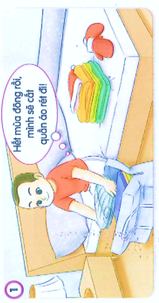
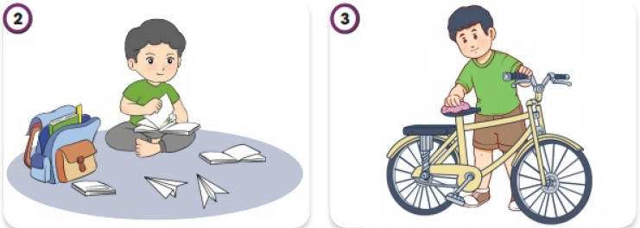
2
Em đồng tình hay không đồng tình với việc làm của bạn nào? Vì sao?

Slide 12



2
Em đồng tình hay không đồng tình với việc làm của bạn nào? Vì sao?
Bạn nam đang cất giữ cẩn thận quần áo mùa
đông vào túi.
Bạn nam đang làm gì?
Em đồng tình hay không đồng tình với việc làm này?
Đồng tình

Slide 13


2
Em đồng tình hay không đồng tình với việc làm của bạn nào? Vì sao?
Bạn nam đang xé vở lấy giấy gấp đồ chơi.
Bạn nam đang làm gì?
Em đồng tình hay không đồng tình với việc làm này?
Không đồng tình

Slide 14

2
Em đồng tình hay không đồng tình với việc làm của bạn nào? Vì sao?
Bạn nam đang lau chùi chiếc xe đạp của mình.
Bạn nam đang làm gì?
Em đồng tình hay không đồng tình với việc làm này?
Đồng tình

Slide 15




Em sẽ làm gì để bảo quản đồ dùng cá nhân?

Slide 16



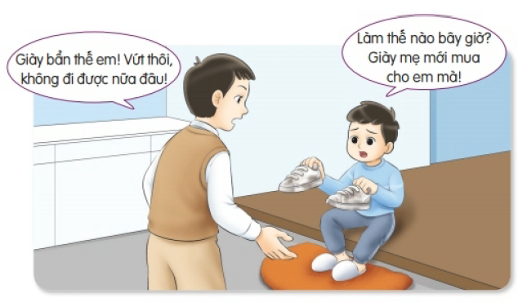

Slide 17


Slide 18

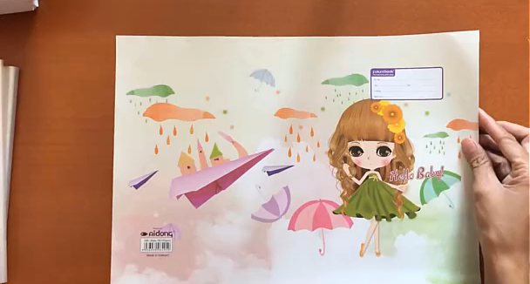

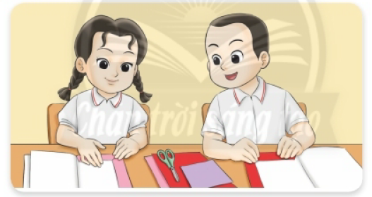

Slide 19






Em hãy chia sẻ những việc em đã làm để bảo quản đồ dùng cá nhân.

Slide 20

Luôn nâng niu, bảo quản
Mọi đồ dùng cá nhân
Bên nhau ta gắn bó
Như những người bạn thân.

Slide 21

TỰ ĐÁNH GIÁ
*Nêu được vì sao phải bảo quản đồ dùng cá nhân.
*Thực hiện được việc bảo quản đồ dùng có nhân.
*Nhắc nhở bạn bè, người thân bảo quản đồ dùng cá nhân.
*Tích cực phát biểu, tham gia các hoạt động trong giờ học

Slide 22



